Slide 1

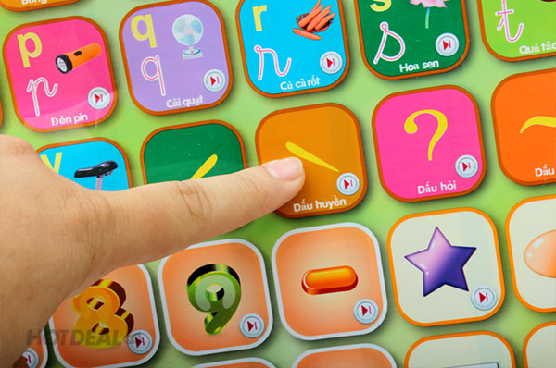
Luyện từ và câu
Cấu tạo của tiếng

Slide 2
DUNG DĂNG DUNG DẺ
Dung dăng dung dẻ
Dắt trẻ đi chơi.
Đến cửa nhà trời,
Lạy cậu lạy mợ,
Cho cháu về quê,
Cho dê đi học,
Cho cóc ở nhà,
Cho gà bới bếp,
Xì xà xì xụp
Ngồi thụp xuống đây.
40 tiếng

Slide 3
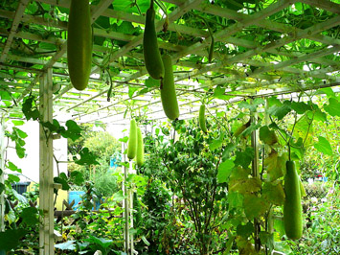
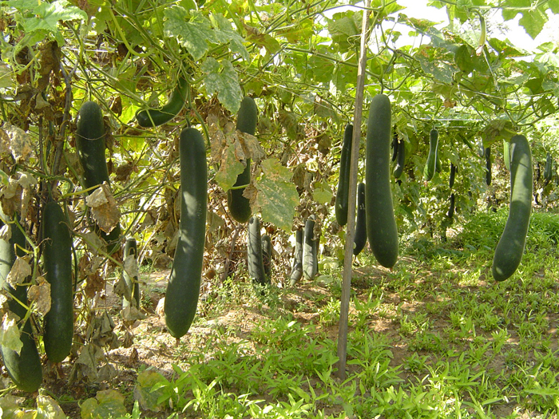
Bầu ơi thương lấy bí cùng
Tuy rằng khác giống nhưng chung một giàn.
Em hãy đọc thầm và đếm xem câu tục ngữ có bao nhiêu tiếng?

Slide 4
Bầu / ơi/ thương/ lấy/ bí/ cùng
6 tiếng
Tuy/ rằng/ khác/ giống/ nhưng/ chung/ một/ giàn
8 tiếng
14 tiếng

Slide 5
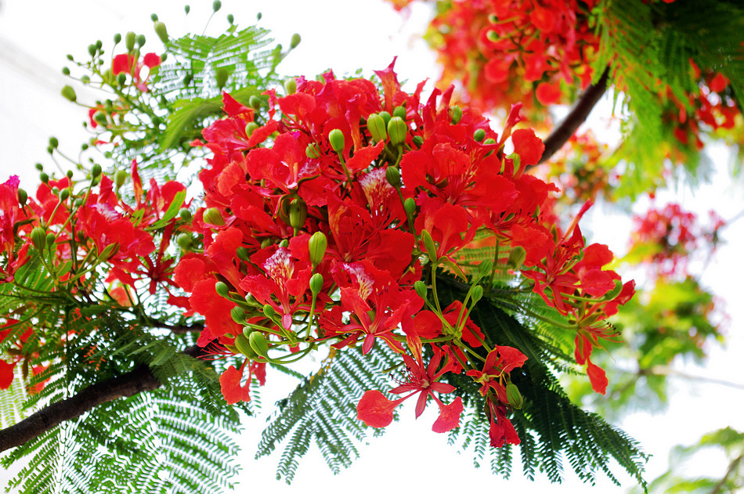
Mùa hè hoa phượng vĩ nở đỏ rực.
8 tiếng

Slide 6

2. Đánh vần lại tiếng bầu và ghi lại cách đánh vần đó?
Bờ - âu – bâu – huyền – bầu

Slide 7

Tiếng “Bầu” do những bộ phận nào tạo thành?
Tiếng | Âm đầu | Vần | Thanh
Bầu | b | âu | huyền

Slide 8

Cấu tạo của tiếng
Thanh
Vần
Âm đầu
Tiếng

Slide 9

Bầu ơi thương lấy bí cùng
Tuy rằng khác giống nhưng chung một giàn.
4. Phân tích các bộ phận tạo thành các tiếng khác trong câu tục ngữ trên và rút ra nhận xét:
Tiếng nào có đủ bộ phận như tiếng “bầu”?
Tiếng nào không có đủ bộ phận như tiếng “bầu”?

Slide 10
Tiếng | Âm đầu | Vần | Thanh
Bầu
ơi
thương
lấy
bí
cùng
Tuy
rằng
khác
giống
nhưng
chung
một
giàn
b
âu
huyền
ơi
ngang
th
ương
ngang
l
ây
sắc
b
i
sắc
c
ung
huyền
t
uy
ngang
r
ăng
huyền
kh
ac
sắc
gi
ông
sắc
nh
ưng
ngang
ch
ung
ngang
m
ôt
nặng
gi
an
huyền

Slide 11

II. Ghi nhớ:
1.Mỗi tiếng thường có ba bộ phận sau:
Thanh
Âm đầu | Vần
2.Tiếng nào cũng phải có vần và thanh. Có tiếng không có âm đầu.

Slide 12
III. Luyện tập

Slide 13

Bài 1 (Tr.7). Phân tích các bộ phận cấu tạo của từng tiếng trong câu tục ngữ dưới đây. Ghi kết quả vào bảng theo mẫu:
Nhiễu điều phủ lấy giá gương
Người trong một nước phải thương nhau cùng
Mẫu:
Tiếng | Âm đầu | Vần | Thanh
Nhiễu | nh | iêu | ngã

Slide 14
Tiếng | Âm đầu | Vần | Thanh
Nhiễu
điều
phủ
lấy
giá
gương
Người
trong
một
nước
phải
thương
nhau
cùng
nh
iêu
ngã
đ
iêu
huyền
ph
u
hỏi
l
ây
sắc
gi
a
sắc
g
ương
ngang
ng
ươi
huyền
tr
ong
ngang
m
ôt
nặng
n
ươc
sắc
ph
ai
hỏi
th
ương
ngang
ng
au
ngang
c
ung
huyền

Slide 15

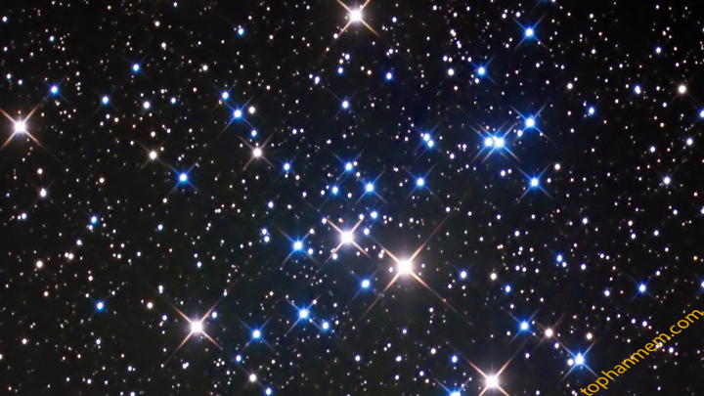
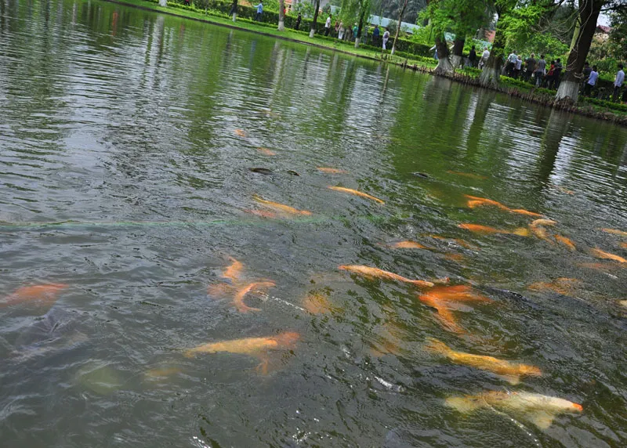
Bài 2 (Tr.7). Giải câu đố sau:
Để nguyên, lấp lánh trên trời
Bớt đầu, thành chỗ cá bơi hàng ngày.
(Đó là chữ gì? )
Sao
ao

Slide 16


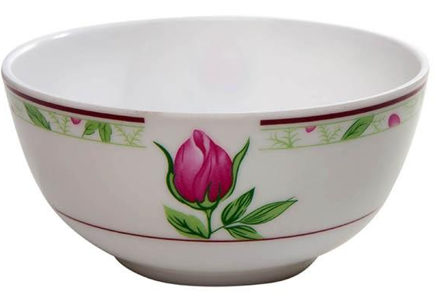
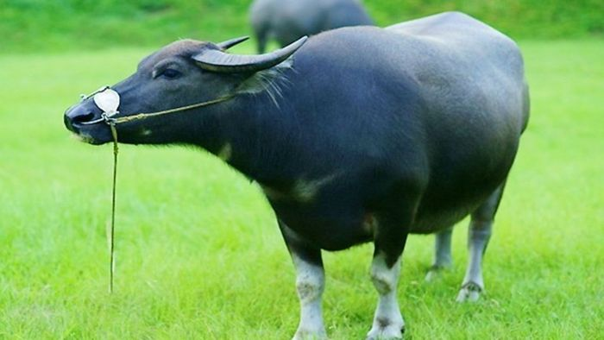
THỬ TÀI ĐOÁN CHỮ
Ô tô
Che nắng thì lấy nửa đầu,
Đựng cơm thì lấy nửa sau mà dùng!
( Là những chữ gì? )
trâu
Cắt đầu chỉ còn có râu
Chắp vào lại đủ đuôi, mình, đầu, chân!
(Là những chữ gì?)

Slide 17

DẶN DÒ
Hoàn thành các bài tập vào vở
Sưu tầm thêm các câu đố chữ
Chuẩn bị bài LTVC tiếp theo

Slide 18

CHÚC CÁC EM
HỌC TỐT

